Slide 1
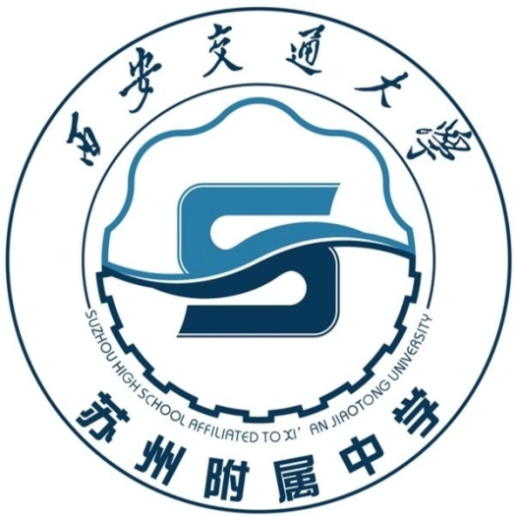
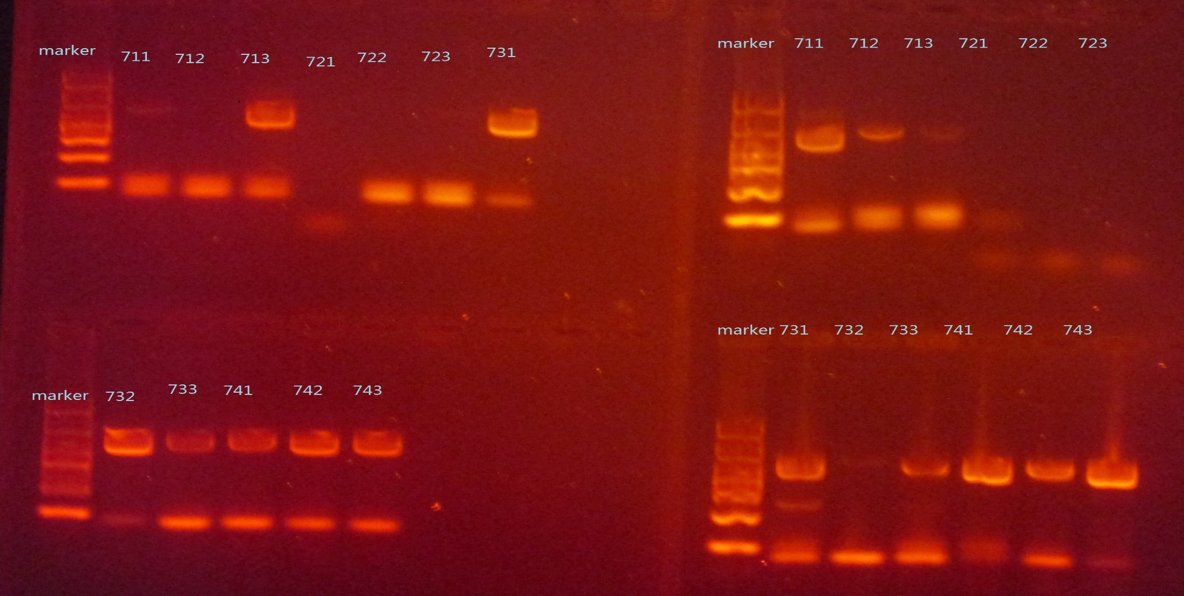
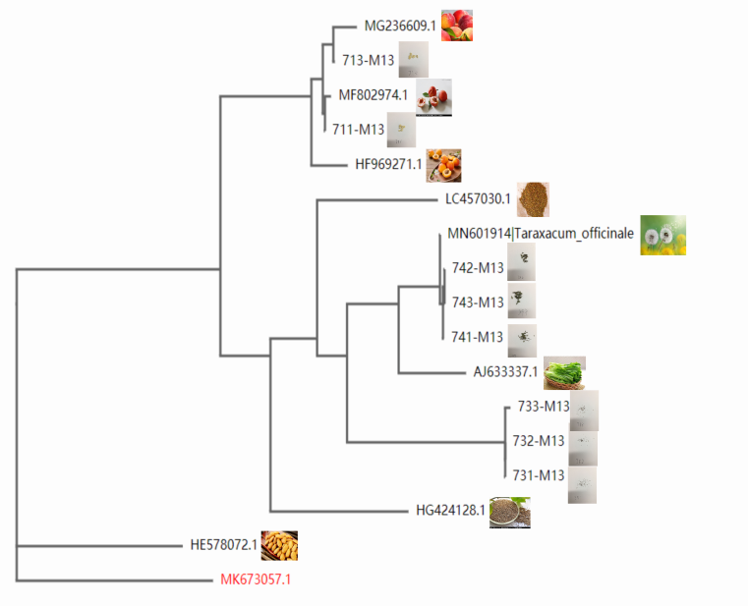
实体中药店与网店所售同一味药材成分是否相同？
作者: 陆子俊 周旭 管超 宋欣阳 指导教师：王心悦 刘知远
摘要
为研究实体中药店与网店所售同一味药材成分是否相同，我们选取桃仁，五味子，菟丝子，蒲公英来进行研究，运用Silica和试剂盒两种方法提取DNA，PCR扩增后送交测序。根据对测序结果的分析，针对所选的几种样本，实体店和网店并未出现假冒中草药混入其中的现象，将水蜜桃的果实，粉防己，巴旦木充当桃仁。
结果
我们分别选取了桃仁，五味子，蒲公英，菟丝子共计12种样本。每一种药材分别从两家不同的实体店和某宝上的一家网店进行了实验样本的选择，试验结果表明，在我们实验的这12种样品中，发现了3种样品与商家所提供的试验样品有或多或少的不同。如图1所示，综合Silica和试剂盒方法的DNA提取，我们在实验过程中一共得到了9种实验样本的结果，其中Silica成功的结果为711，731，732，733，741，742，743；其中试剂盒成功的结果为711，712，713，731，732，733，741，742，743，这些样本都被送去测序。721，722，723共3种菟丝子样本DNA提取都没有成功。我们发现711与713虽然有实验结果，但是，它们的测序结果质量比较差，712未能测序成功。
为了将样本的DNA序列与正确的中药的DNA序列进行比对，我们先将商家给予的药品名称在中国药典中找出其学名，再在NBCI上通过学名查询其DNA序列，真品参照：桃，山桃，药用蒲公英，药用菟丝子，伪品参照：杏仁，葡萄干，苏子，油麦菜，通过对亲缘关系树的分析，我们得到：711与山桃关系接近，713与桃关系接近，得出：711是山桃，713是桃，而711和713之间的关系差别不是很大， 同时与杏的关系差别也不大，但与巴旦木没有太大的亲缘关系， 741,742,743三者同属一个物种，而该物种与药用蒲公英关系接近，可以肯定741,742,743就是药用蒲公英，而不是油麦菜，741,742,743三者同属一个物种，但该物种与药用菟丝子的差别较大，可以肯定741,742,743不属于药用菟丝子，但同时也不是苏子。
700
600
500
400
300
200
100
700
600
500
400
300
200
100
前言
现在，中药材专业批发市场掺假，再加工的情况早已屡见不鲜，而中药材造假严重影响了中医药的安全与疗效，人们无法辨别真假，如今，在中国，医学技术的快速发展，以及人民的养生观念逐渐普遍，中草药的需求量大大增加。而在中草药的贸易中，假冒伪劣产品逐渐进入市场，中草药中的假冒伪劣产品不仅经济价值低，甚至会危害人们的生命健康，由于假冒伪劣产品与正品的形态及味道极其相似，人们经常上当受骗，病情不见好转甚至会对身体有伤害，我们分别从实体中药店和网店选取药材，运用DNA条形码的技术， 通过DNA测序的手段来鉴定假冒伪劣产品测定不同中药店及网络商家中相同产品中成分的DNA来判断是否是统一物种，通过鉴别中药材，我们发现，因为杏仁价格较便宜，所以造假者常故意用杏仁替代桃仁，掺假者经常用苏子代替菟丝子，将未成熟的野生葡萄晒干后染色充当五味子，将油麦菜切成段，混入蒲公英中充当正品出售，于是，我们从附近的中药店和网上商城来选购菟丝子，桃仁，五味子，蒲公英研究它们在不同实体药店与网店中的区别。特别选择了价格最低的店铺，以期发现假货。
700
600
500
400
300
200
100
700
600
500
400
300
200
100
图1 中药样本PCR扩增的结果
用2%的琼脂糖凝胶130v/400mA/30min的情况下进行电泳，目的条带长度在500-600bp之间。扩增成功的样本被送去测序（用“√”标记）
讨论
实验结果表明，的确存在中药造假的情况。
其中，桃仁没有造假，查询中国药典可知，山桃与桃都属于桃仁，可以得出桃仁没有造假的情况，712号桃仁由于取样不足，通过多次实验均无结果，实验失败。
五味子由于样本DNA含量过少，无法获取含有足量DNA的样本，并且经过多次实验，均无结果，所以五味子宣告失败。
菟丝子实验成功，存在造假现象，但不属于常见的苏子，而是另一种菟丝子
蒲公英实验成功，商家无造假情况。
从凝胶电泳的实验结果来看，用Silica的检测结果共有7种成功，其余5种失败，用试剂盒的检测结果也有7种成功，其余5种失败。两种实验方法成功率差距不大，但某些样本可能用其中一种比较容易成功。比如712只有试剂盒法提取成功了，而713使用Silica法提取成功。但721,722,723的实验无论哪种方法均以失败告终，我们怀疑是提取样本的位置出现了差错，提取的部位可能是果肉，DNA含量达不到实验成功最低标准。
在得到测序结果之后，我们发现711,713的测序结果效果较差，而712未能成功测序，我们猜测是提取的种皮出现了问题，可能上面的DNA含量也较少，但勉强达到了实验的标准，购买的桃仁上只有少量的种皮，剩余的材料不够我们重新进行实验。其余的材料因为提取的部位是叶，所以实验成功
在构建亲缘关系树时，我们从NCBI上下载了山桃，桃，五味子，药用蒲公英，药用菟丝子，杏仁，苏子，油麦菜的部分DNA序列，与我们的样本进行比较，发现我们购买的桃仁与真实的桃仁差别不大，711和山桃仁接近，713和桃接近，两种都可以用作桃仁。741,742,743是药用蒲公英，但731,732,733的结果表明它们不属于药用菟丝子，而是其他种类的，所以它们与菟丝子序列并未聚成一支，但亲缘关系比和其他样本更近。
桃
材料与方法
材料
中药样本: 实验用中药样本来源于附近的中药店和网上商城，桃仁，五味子，菟丝子，蒲公英，每种样本从店里购买一份，共3份。其中桃仁选取了种皮进行DNA提取。
试剂： 裂解液，洗涤缓冲液，PCR试剂，硅胶颗粒，去离子水等。
引物序列：nrITS2-S2F /nrITS2-S3R。
方法
DNA提取（Silica法）：取中草药样本10mg，加入裂解液300微升研磨，研磨好后水浴10min，65摄氏度。离心1min，转速10000RPM，将上清液150微升转移到新试管，加入3微升硅胶颗粒，混合均匀，水浴5min，57摄氏度。离心30s，转速10000RPM，移除上清液，加入500微升洗涤缓冲液，混合均匀，从离心30s，重复2次。之后离心15s，转速10000RPM，去除上清液，加入100微升去离子水，捶打混合，水浴5min，水温57摄氏度，离心30s，转速10000RPM，将50微升的上清液移至新的试管中，放到冰上。
DNA提取（试剂盒法）：使用DNeasy Plant Mini Kit（50）植物DNA提取试剂盒（69104）
PCR扩增：将2微升的DNA加到PCR试管中进行扩增，94℃1min。94 ℃ 15s，54 ℃ 15s，72 ℃ 30s，上述3段循环35次。最后4 ℃ 保存。
凝胶电泳：扩增产物经百分之2的琼脂糖凝胶中电泳（130V，400ma，30min），以GelRed核酸染料显色。将成功扩增出目的条带（500-700bp）的样本送到冷泉港亚洲DNA学习中心旁的测序公司进行正反双向测序获得基因序列信息。
序列分析：使用DNA Subway网站作为工具http://dnasubway.dnalcasia.net， 将基因序列的测序结果与美国国家生物信息数据库（NCBI）进行比对。
山桃
杏
菟丝子
蒲公英
表1 样本序号与实物及其取样地点参照
药品名称 | 实体店A | 实体店B | 网店
桃仁 | 711 | 712 | 713
五味子 | 721 | 722 | 723
药用菟丝子 | 731 | 732 | 733
药用蒲公英 | 741 | 742 | 743
油麦菜
巴旦木
苏子
图2 样品，正确参照，错误参照的亲缘关系树
利用商家提供的名称，通过搜索《中国药典》，得出商品的学名与样本测序结果和NCBL比对结果的学名用blast查询，得出的序列利用DNA Subway 进行分析，绘制亲缘关系树
参考文献
《中国药典》2015年版第一部
致谢
苏州工业园区生物创新课程
冷泉港亚洲DNA学习中心

